Slide 1
Det syns inte
Susanne Sandgren, Maria Ek, Liv Anund & Kristina Carlén

Slide 2
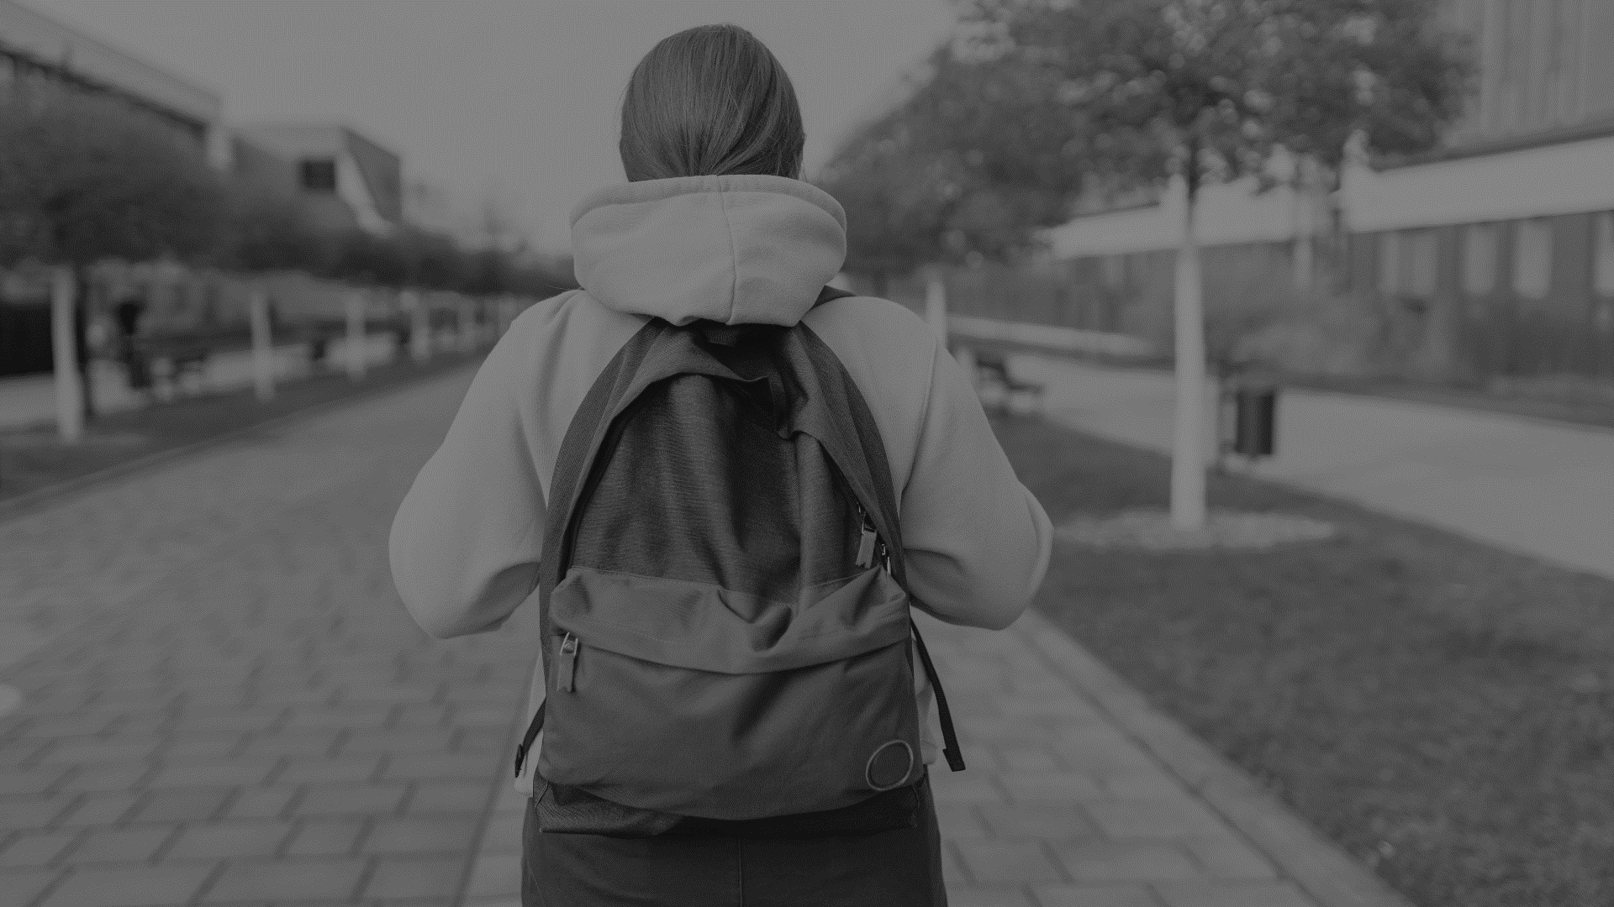





Ungas psykiska hälsa – Det syns inte
Susanne Sandgren, Skaraborgs kommunalförbund

Slide 3

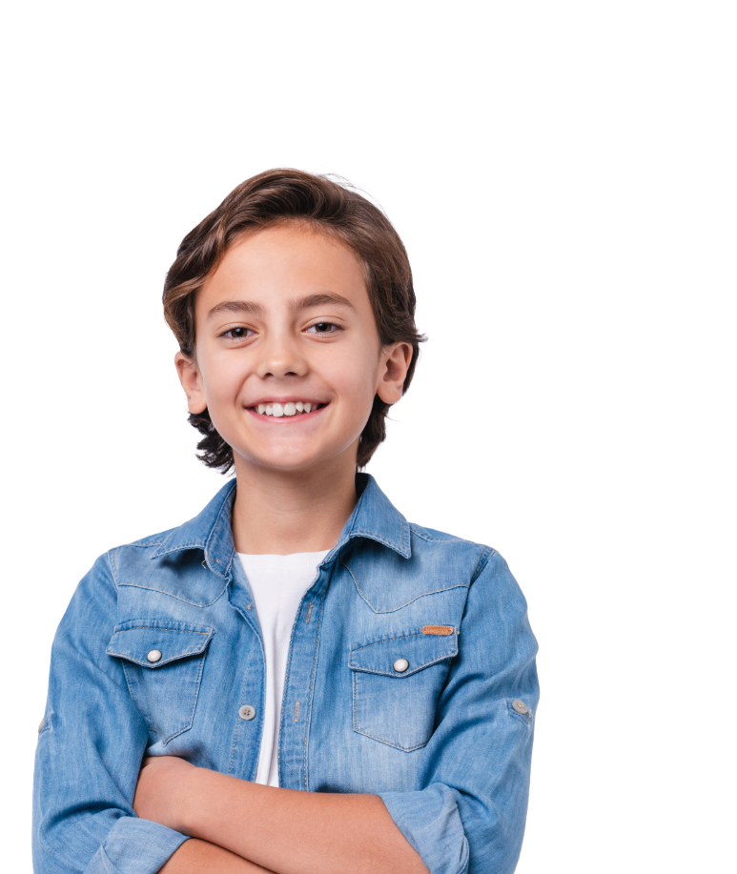

Vilka finns vi
till för?
Ca. 13 000 barn
i 143 förskolor
Ca. 31 000 barn
i 129 grundskolor
Ca. 9 000 unga
i 20 gymnasieskolor
Källa: Skolverket och SCB
Databas: Kollada och Statistikdatabasen, SCB

Slide 4
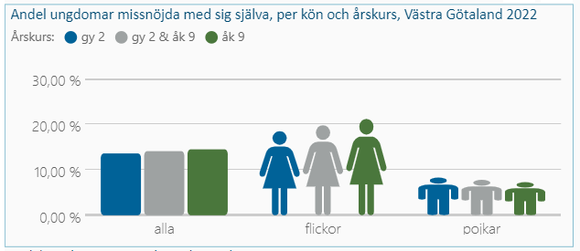

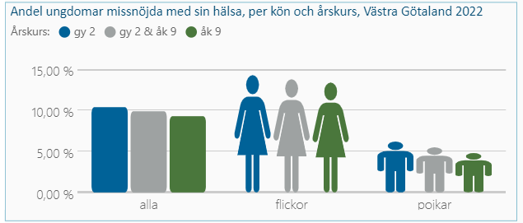
Hur mår våra barn och unga?
De allra flesta
upplever att
de mår bra.
Men…
Källa: CAN 2022

Slide 5
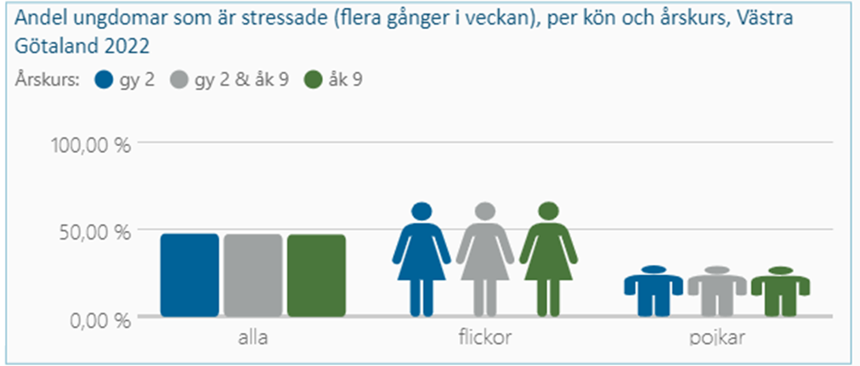
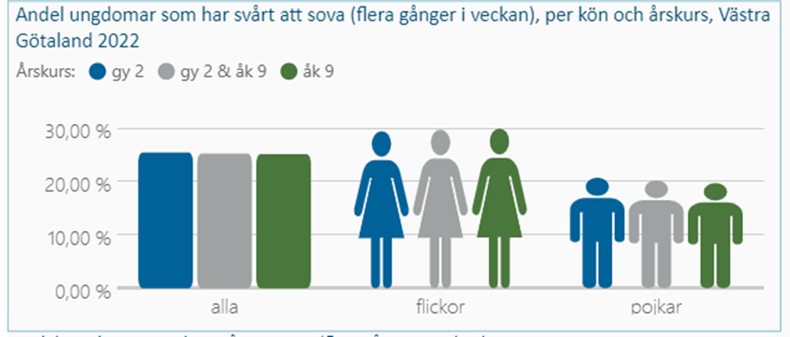
Hur mår våra barn och unga?
De allra flesta
upplever att
de mår bra.
Men…
Källa: CAN 2022

Slide 6



”Prata med oss – inte om oss”
“Vi är trötta på att höra er vuxna prata om hur dåligt vi mår. Vi vill veta hur vi kan göra för att må bra, både fysiskt och psykiskt. Vi vill få denna kunskap i skolan!”

Slide 7
Erbjudande
Satsning för ungas psykiska hälsa:
Det syns inte

Slide 8
Syfte & målgrupp
Skapa förutsättningar för fullföljda studier genom att genomföra insatser som främjar psykisk hälsa och förebygger psykisk ohälsa.
Elever i åk 7 – 9 samt gymnasiet och unga som omfattas av det kommunala aktivitetsansvaret.

Slide 9

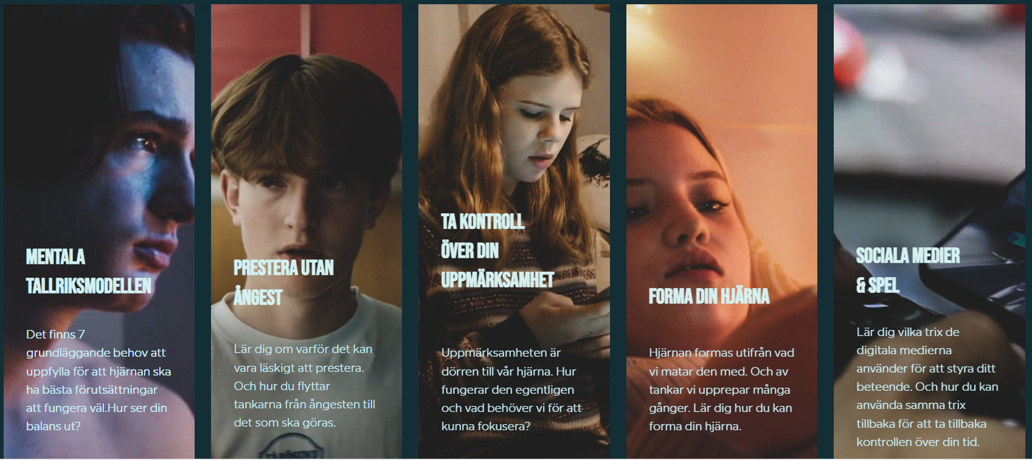

Slide 10
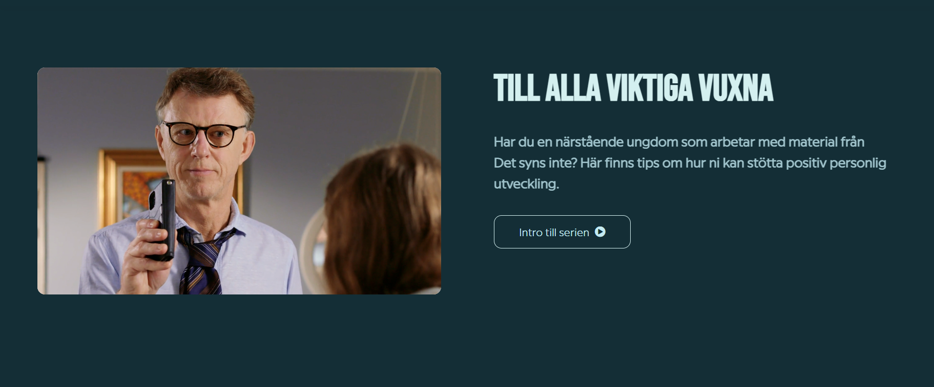

Slide 11

Stort intresse!
2 600 elever/ ungdomar
9 skolor (16 skolenheter)
6 kommuner

Slide 12
deltagande skolor
Nya Centralskolan åk 7-9, Grästorp
Broholmsskolan åk 7-9, Lidköping
De la Gardiegymnasiet, Lidköping
Vadsbogymnasiet, Mariestad
Introduktionsprogrammet samt Kommunala aktivitetsansvaret, Tibro
Kommunala aktivitetsansvaret, Tidaholm
Centralskolan åk 7-9, Töreboda
Kanalskolan,
Introduktionsprogrammet, Töreboda
Uddetorpsskolan, Västra Götalandsregionen

Slide 13
utvärdering
Undersöka om ett interaktivt program, Det syns inte, kan främja ungas psykiska hälsa genom att påverka ungas livsstil och digital medieanvändning.

Slide 14
Tillsammans kan vi göra skillnad!
Maria Ek & Liv Anund, De la Gardiegymnasiet i Lidköping
Kristina Carlén, Högskolan i Skövde

Slide 15

2024
Januari
Skaraborgsgemensam träff 1
VT 2024
Digital föreläsning beslutsfattare 18/4
Digital föreläsning viktiga vuxna 11/4
April
Skaraborgsgemensam träff 2
September
Skaraborgsgemensam träff 3
Oktober
Skaraborgsgemensam träff 4
Våren 2025
Spridningskonferens

Slide 16
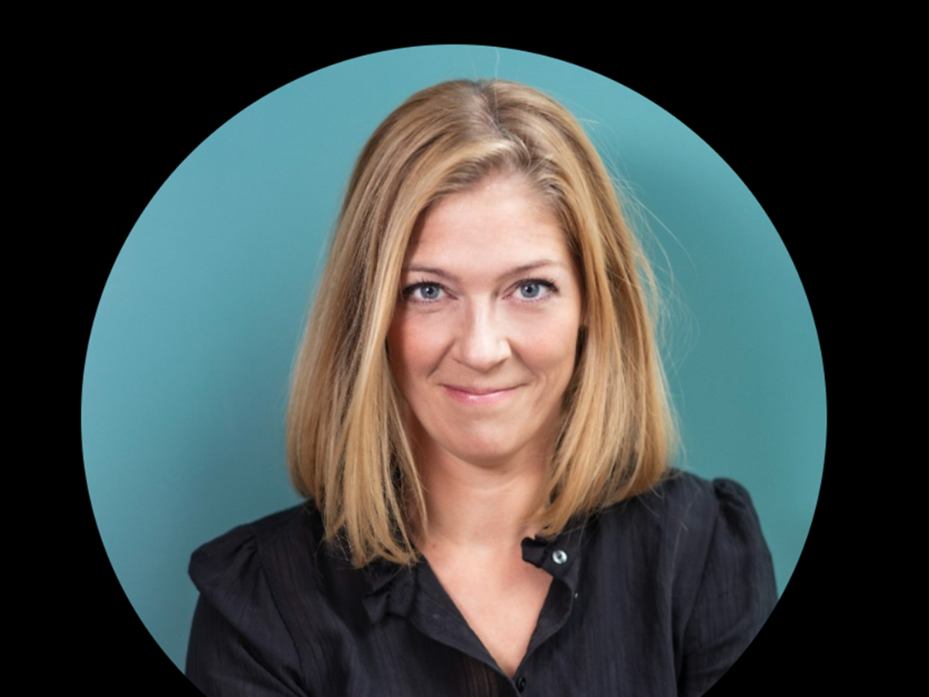
Livesända föreläsningar
18 mars – beslutsfattare
11 april – viktiga vuxna
Sissela Nutley är doktor i kognitiv neurovetenskap vid Karolinska Institutet med fokus på hjärnans utveckling och formbarhet. Sissela kommer att presentera den senaste forskningen samt lyfta fram vad du som beslutsfattare/ viktig vuxen kan göra för att skapa goda förutsättningar för unga.

Slide 17
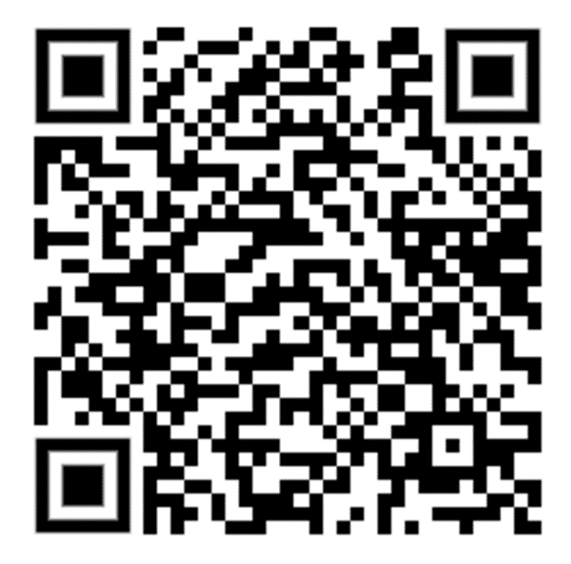
Tack för att ni lyssnade!
susanne.sandgren@skaraborg.se

Slide 18
Bikupa

